Slide 1



2022. 12. 08
Tattoo Life
팀장: 황선민
팀원: 임현규

Slide 2


목차
01
02
03
04
05
06
07
주제
시장조사
비즈니스 모델
기능설명
SWOT 분석
결론 및 느낀점
기여도

Slide 3


1. 주제
타투이스트와 사용자를 매칭 시켜주는 플랫폼
브랜드 한 줄평
브랜드 아이덴티티
imagine your tattoo
자신의 입맛에 맞는 타투를 찾기 쉽게 돕는다
브랜드 슬로건
브랜드 핵심가치
평생의 예술을 위하여
개성 신뢰성
편리한 UI 충분한 UX

Slide 4

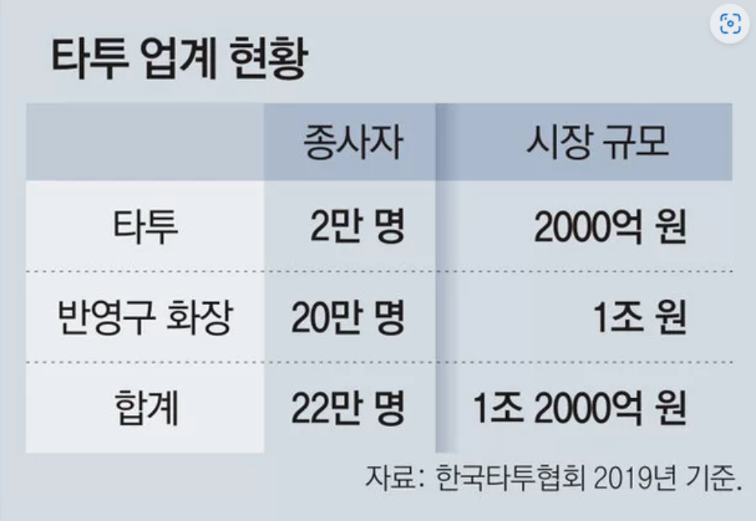
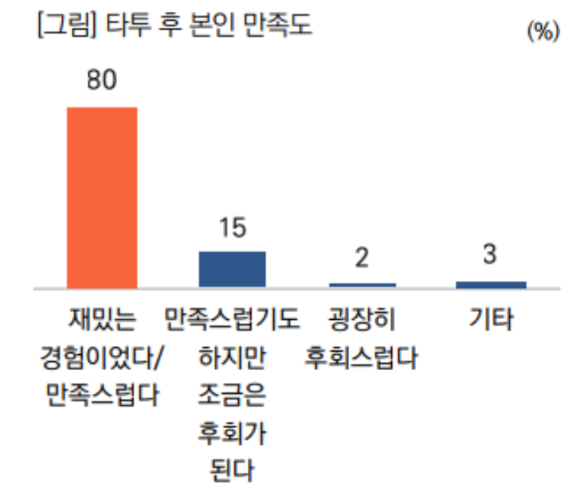
2. 시장조사

Slide 5
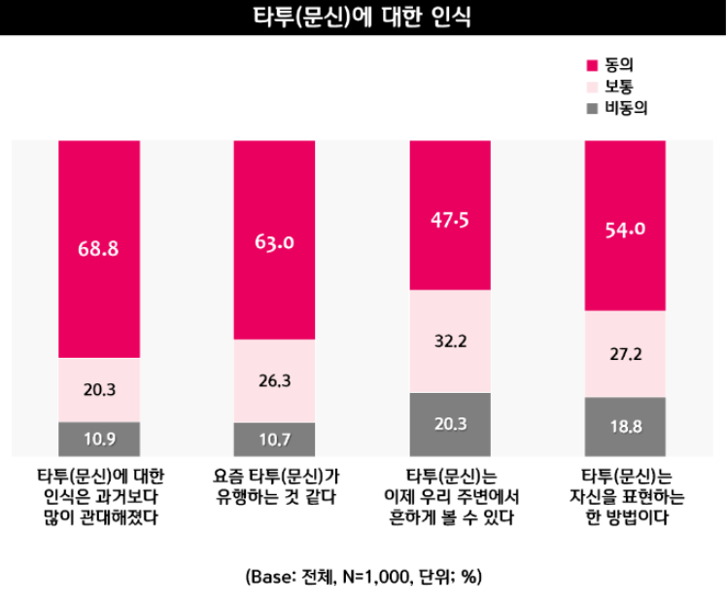
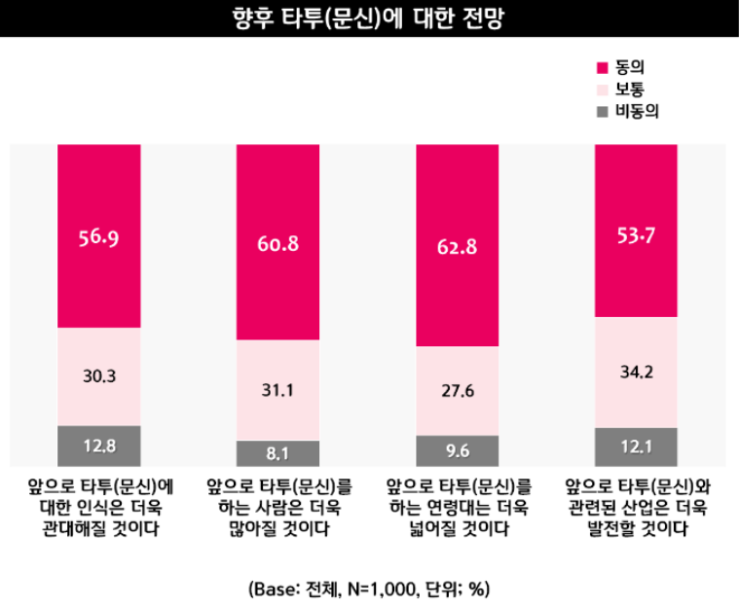
2. 시장조사

Slide 6
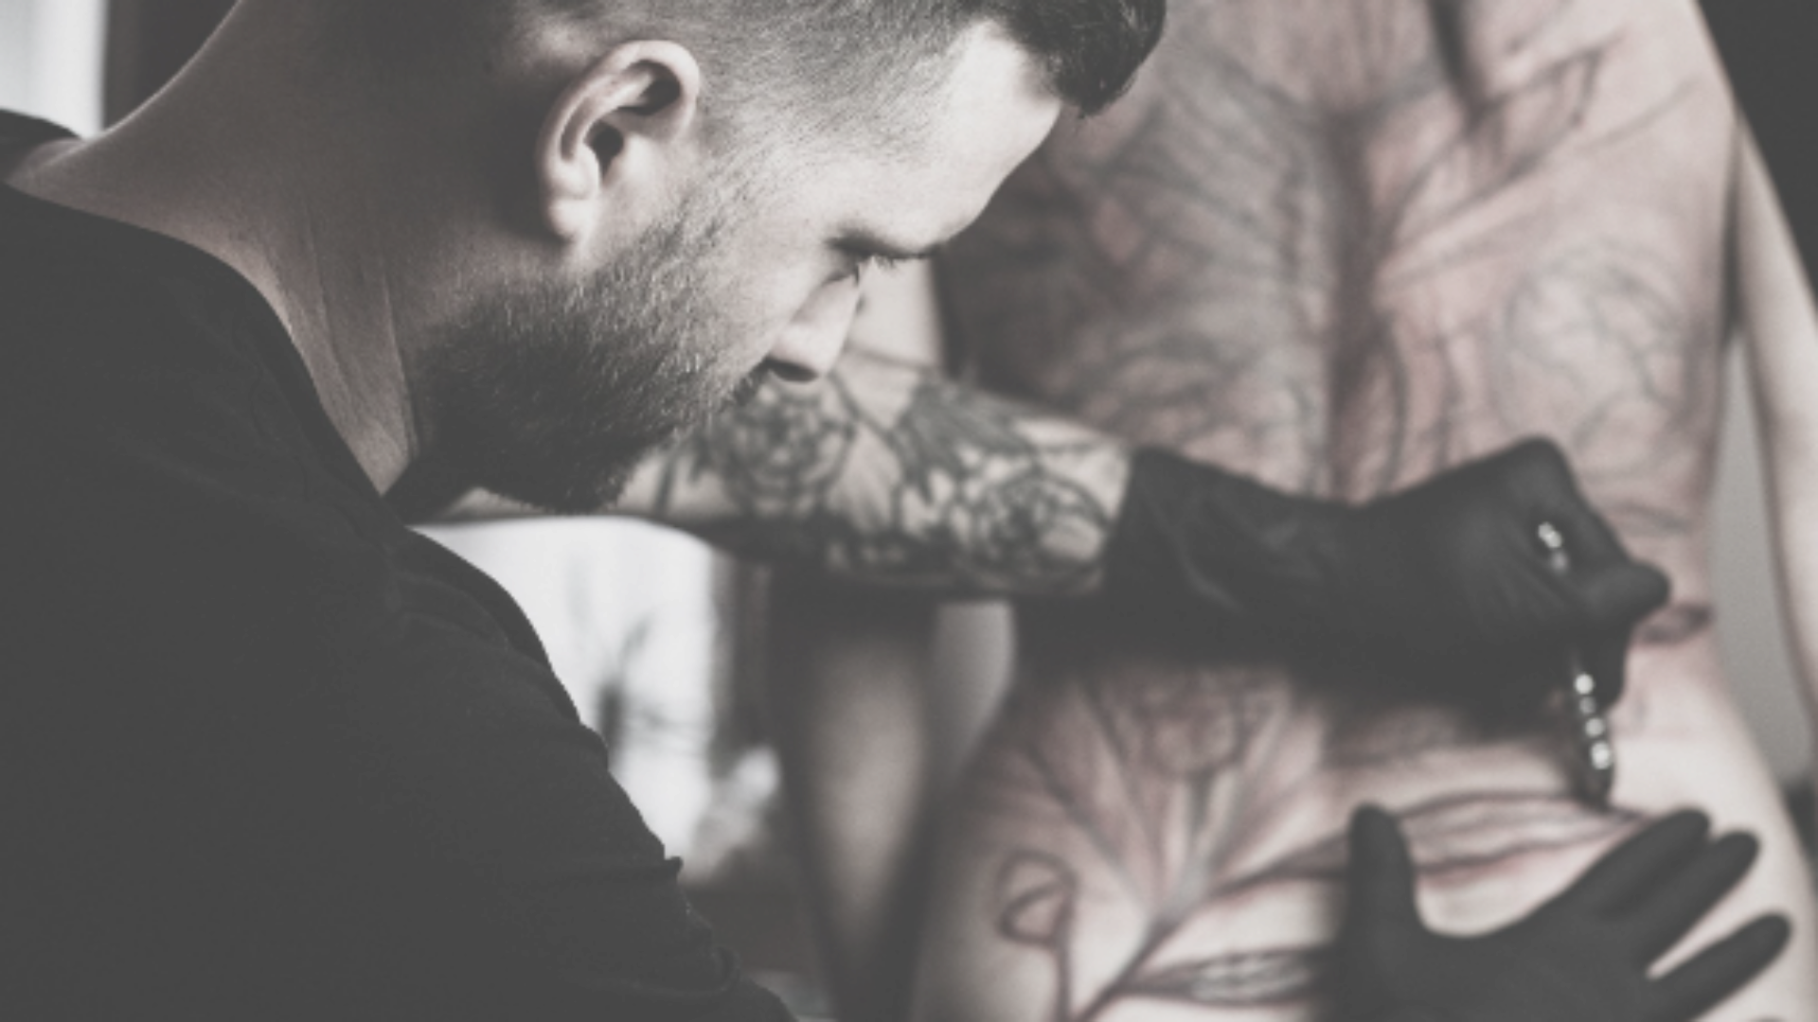
3. 비즈니스 모델
상세 검색 시 상위노출 광고
포트폴리오 메인페이지 노출 광고
병원 홍보

Slide 7
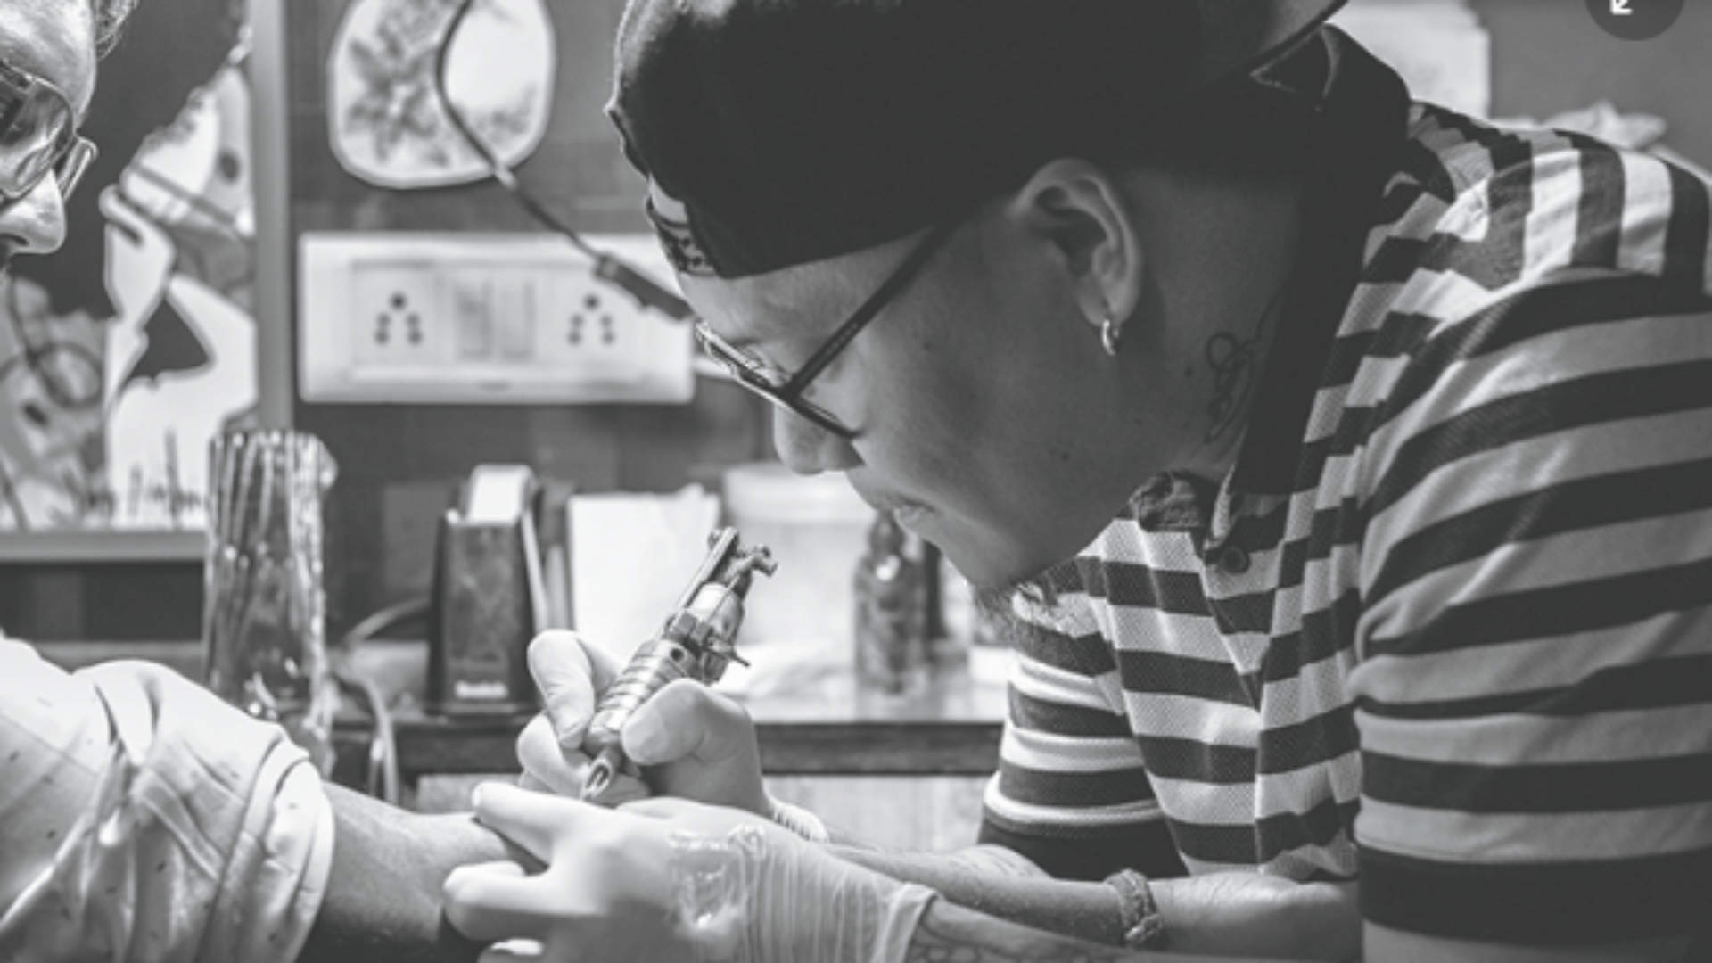
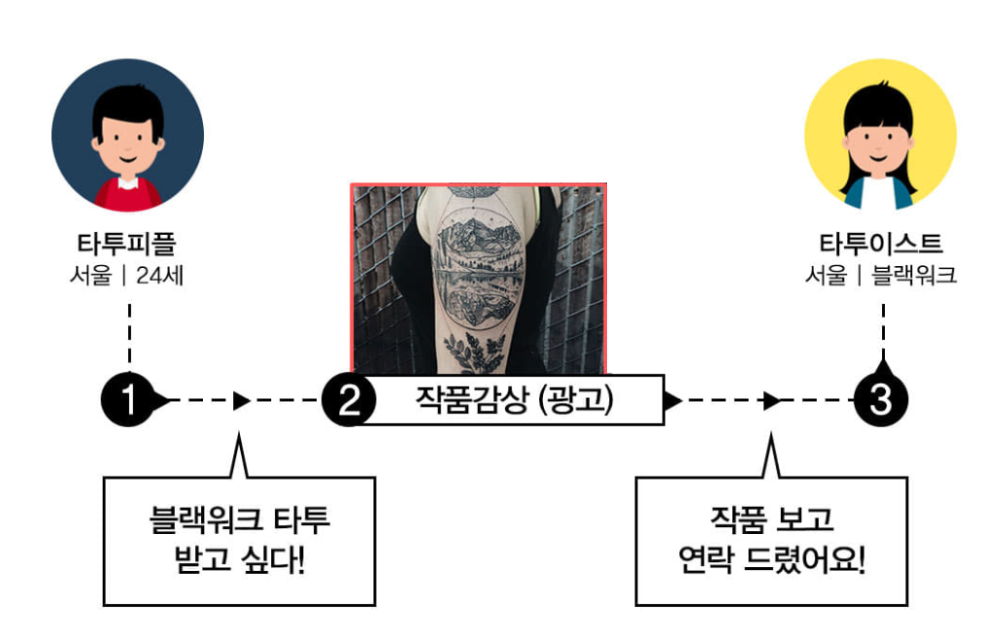
3. 비즈니스 모델

Slide 8
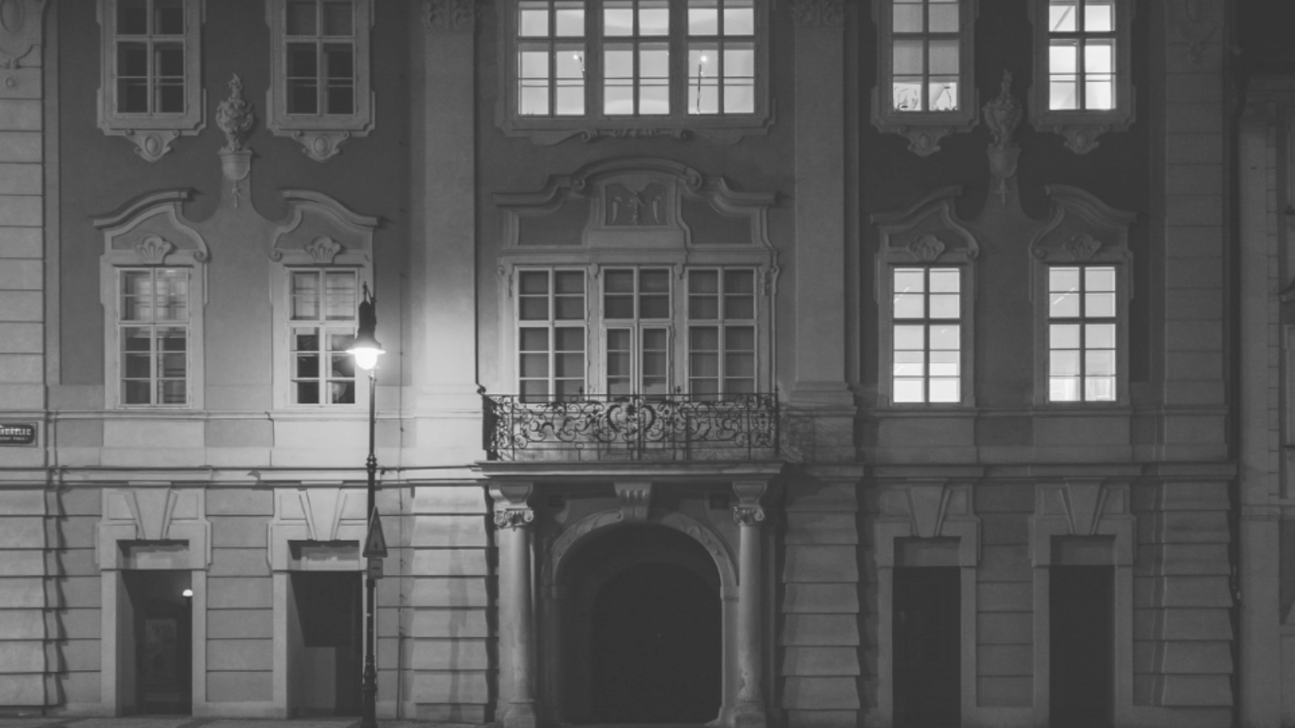
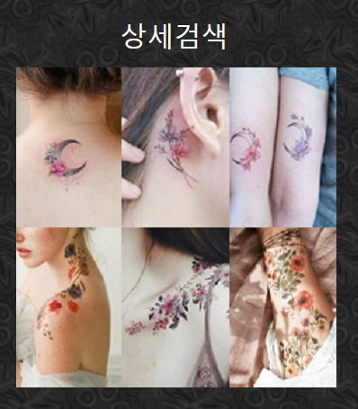
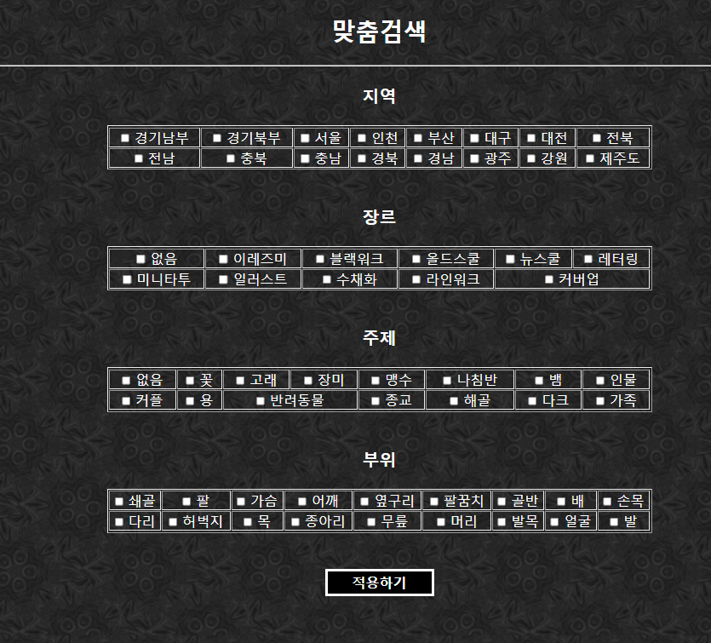
3. 주요기능 - 상세검색

Slide 9
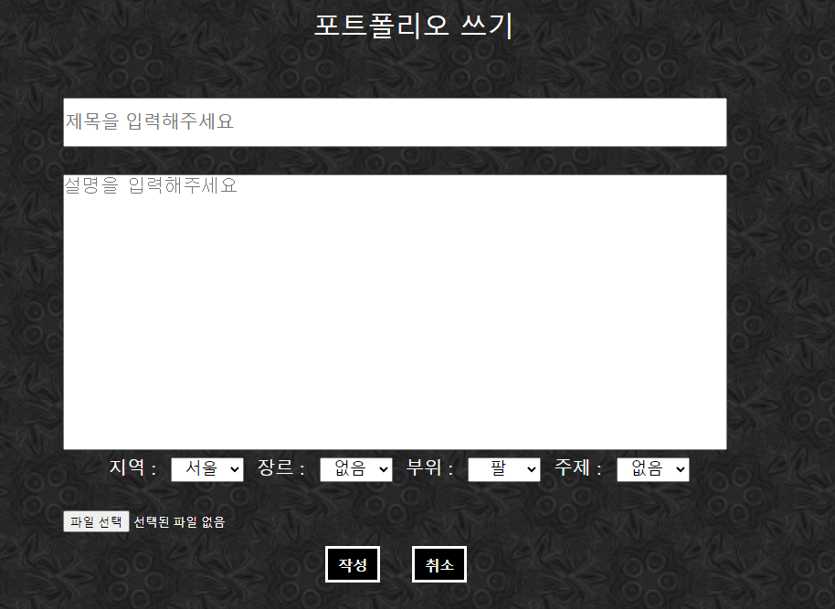
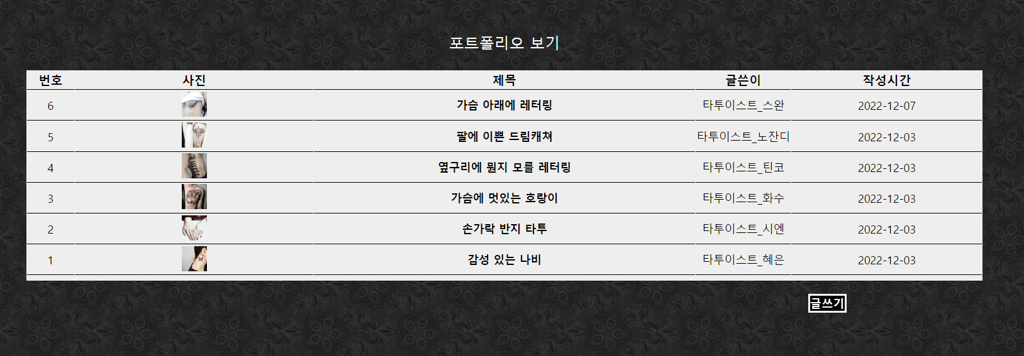
3. 주요기능 –포트폴리오 보기, 쓰기

Slide 10
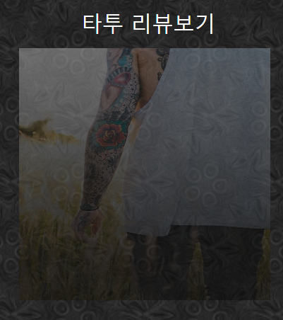
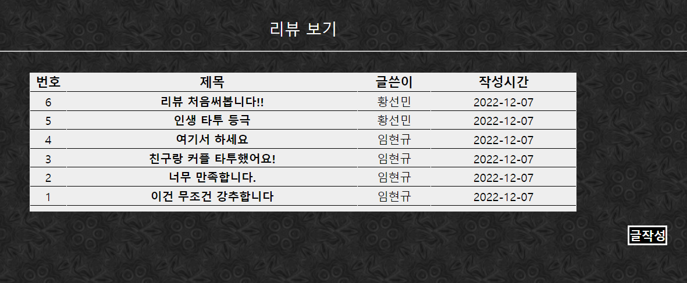
3. 주요기능 - 리뷰보기

Slide 11
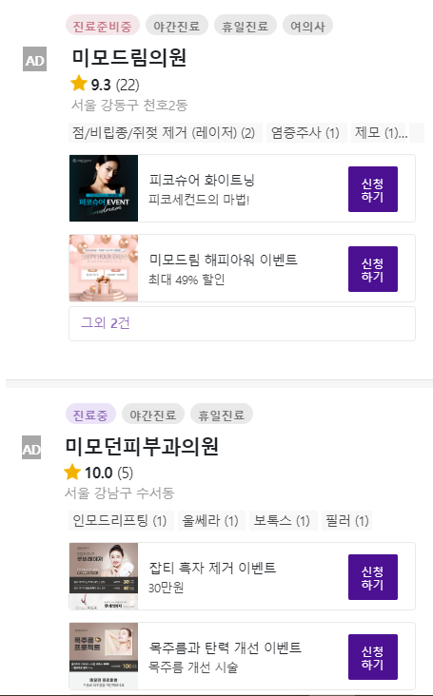
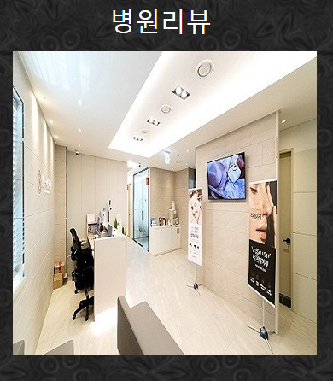
3. 주요기능 – 병원리뷰 보기

Slide 12
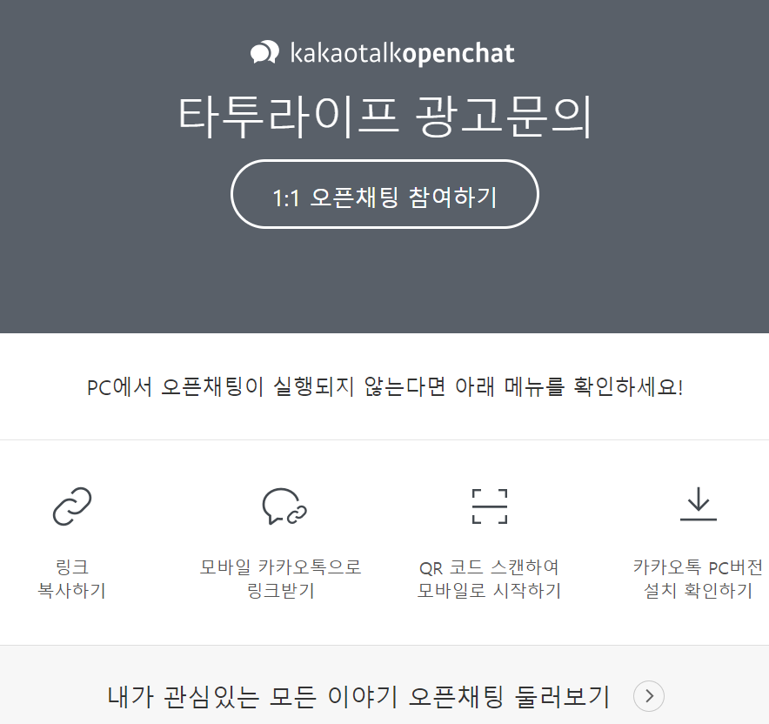
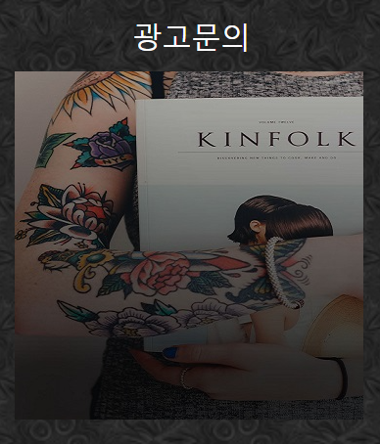
3. 주요기능 - 광고문의

Slide 13
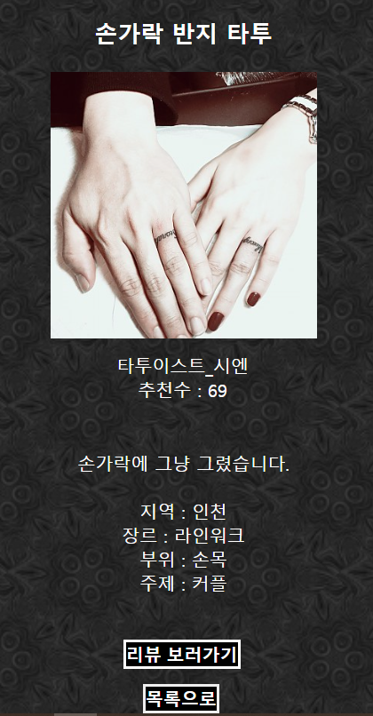
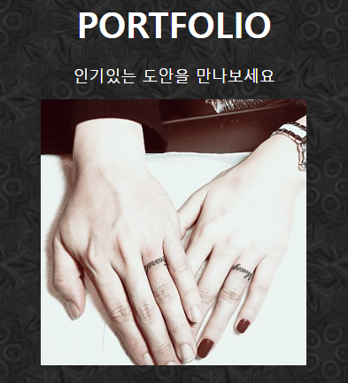
3. 주요기능 – 포트폴리오

Slide 14
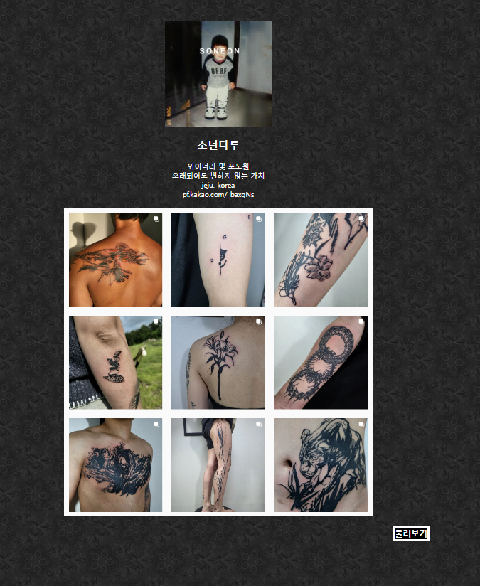
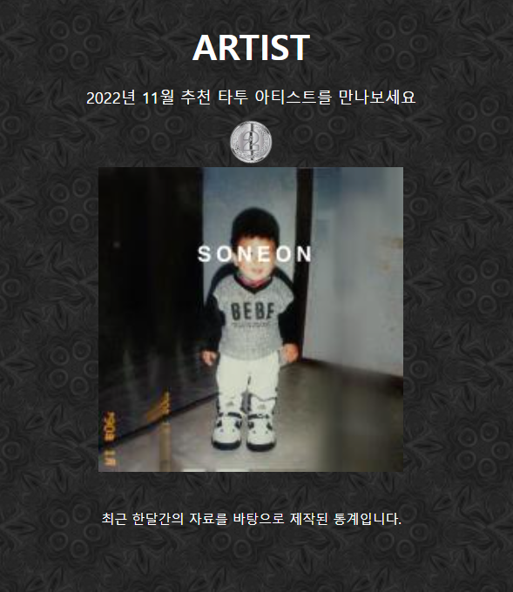
3. 주요기능 – 아티스트 소개

Slide 15
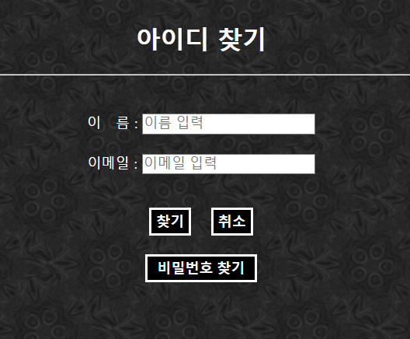
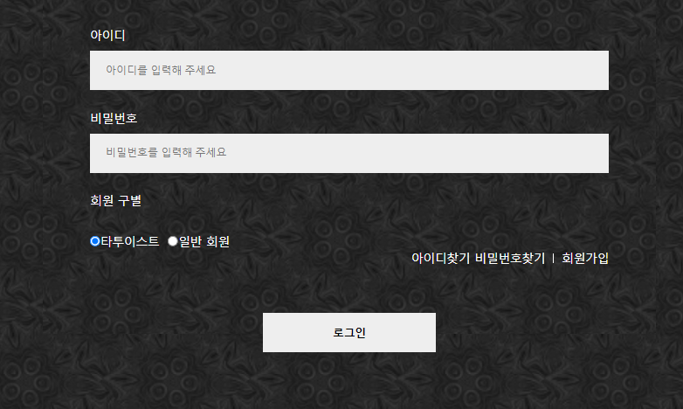
3. 주요기능 – 로그인, 아이디 찾기

Slide 16
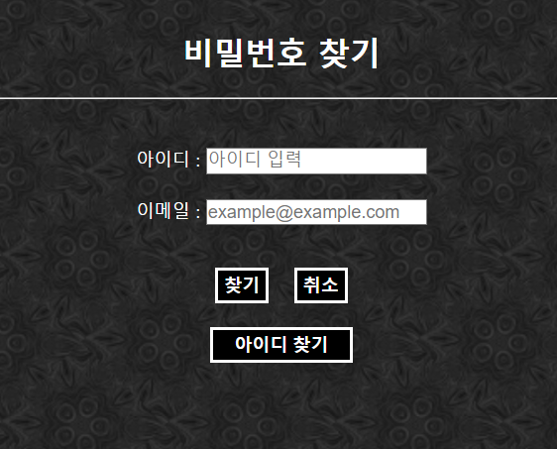
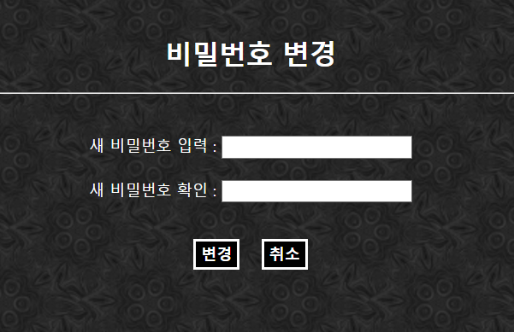
3. 주요기능 – 비밀번호 찾기, 변경

Slide 17
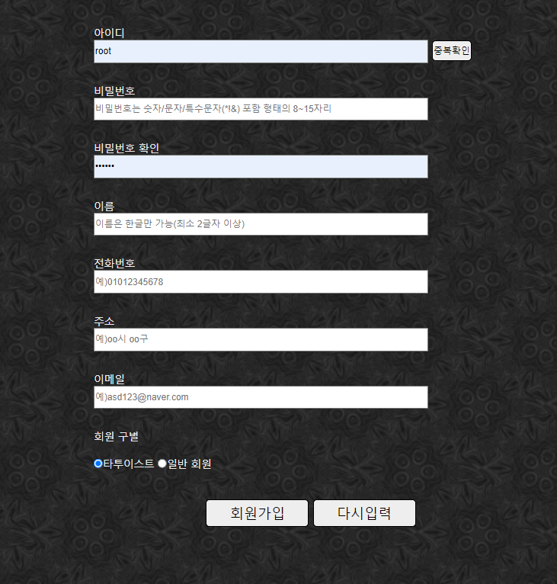
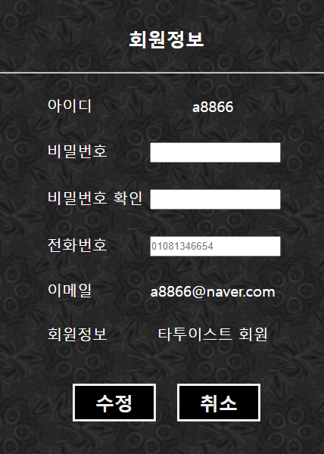
3. 주요기능 – 회원가입, 회원정보

Slide 18
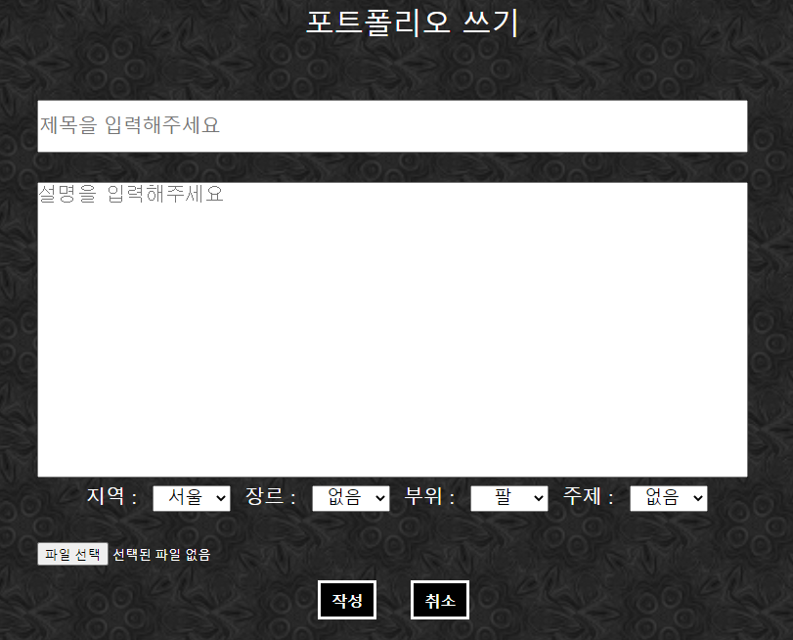
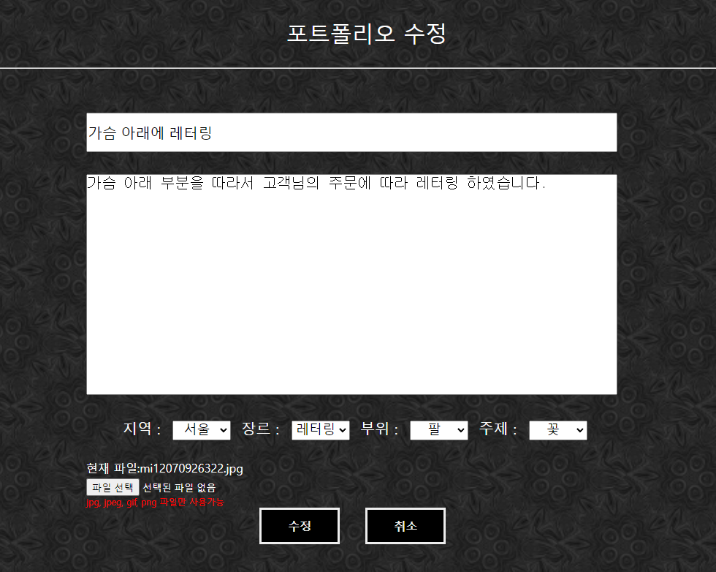
3. 주요기능 – 포트폴리오 작성, 수정

Slide 19
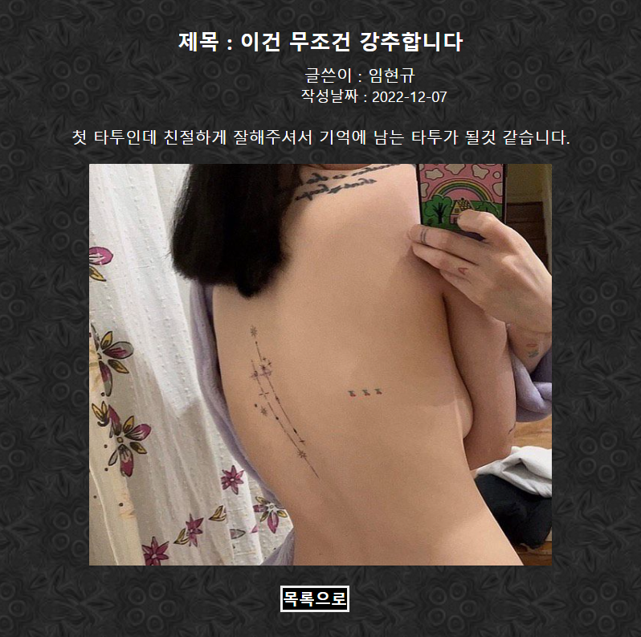
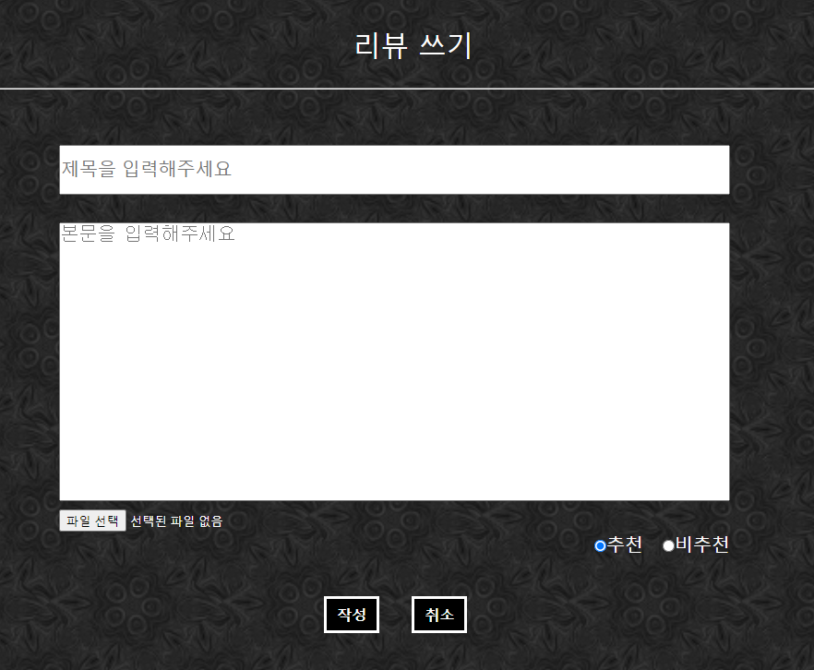
3. 주요기능 – 리뷰쓰기

Slide 20
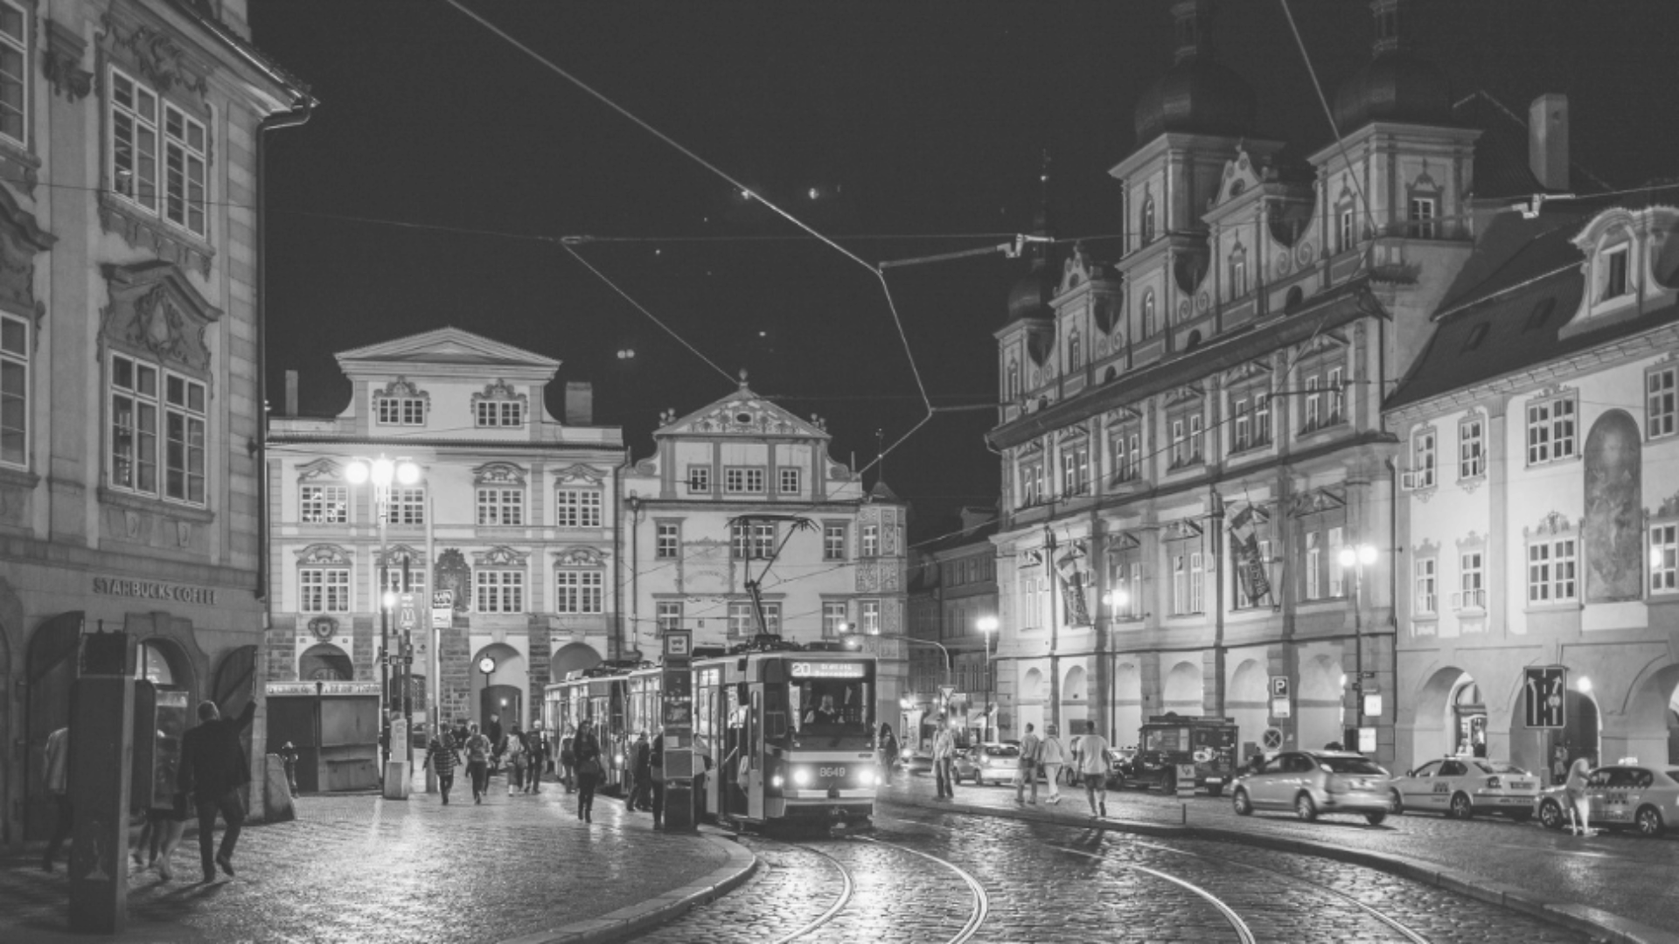
5. SWOT 분석
S: 강점
세부적인 검색 능력
타투이스트와 이용자의 쉬운 매칭
타투에 대한 손쉬운 접근
W: 약점
홍보 미약
현재 낮은 시장 점유율
관리자와 고객의 커뮤니케이션 미비
O: 기회
- 많지 않은 경쟁사
타투의 인식 변화
타투의 시장의 성장세
T: 위협
타투이스트는 법적 보호를 받지 못함
타투에 대한 소비자의 불신
경기불황으로 인한 소비심리 위축

Slide 21
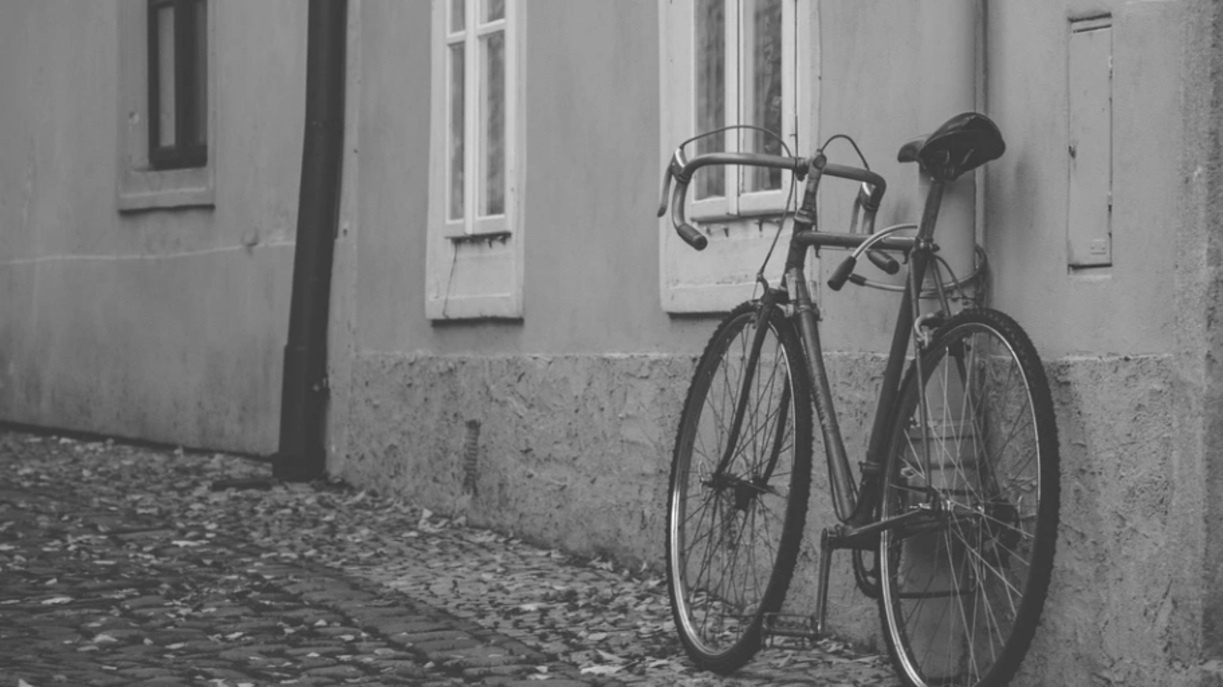



6. 기여도
황선민
50%
임현규
50%
ERD 설계
DB 구축
FRONT-END
BACK-END
UI/UX 구현
발표

Slide 22
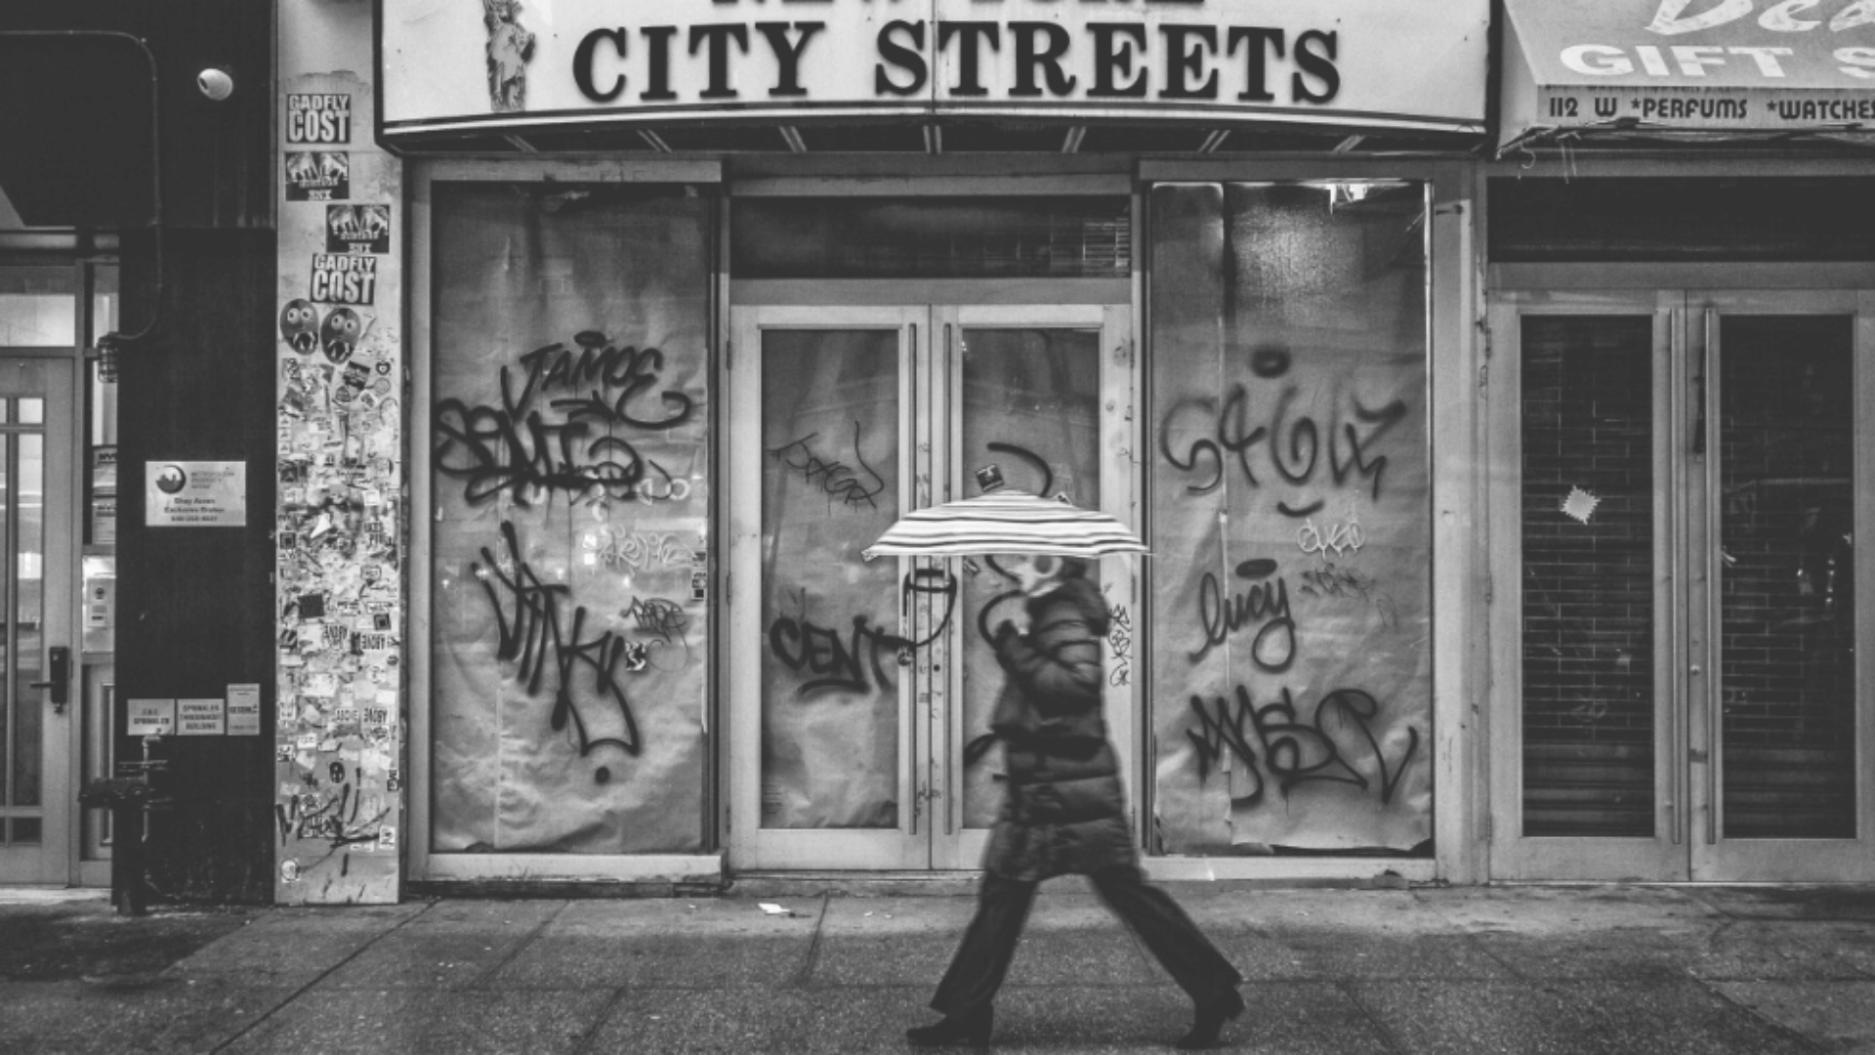
7. 결론 및 느낀점
임현규
이번 웹프로젝트를 하면서 배운게 많았습니다.
팀프로젝트도 처음이고 웹개발도 처음이라 어디서 어떻게 시작해야 될지 막막하고 내가 과연 다른 여러 쇼핑몰처럼 기능들을 구현할 수 있을까에 대한 의문점들이 많았는데 html부터 차근차근 만들고 db를 만들면서 조금씩 자신감이 생기니까 이것저것 기능들을 많이 추가하고 구현하고 싶은 욕심이 생겼습니다.
그리고 뒤를 돌아보니 1학기, 2학기를 다니면서 코딩 공부를 이렇게 열심히 하고 연구해본 적이 있나 자신을 돌아보는 계기가 되었습니다.
팀프로젝트도 팀원과 잘 맞아서 원만하게 진행되어 기분이 좋고 이번 프로젝트 이후로 개인프로젝트도 할 수 있다는 자신감이 생겨서 많은 걸 얻어가는 웹프로젝트 였습니다.
황선민
이번 웹 프로젝트로 느낀 점이 참 많습니다.
성적보다도 개인의 성장을 중점으로 시작한 프로젝트라서 꼭 완성하고 싶었는데 완성이 되어서 기분이 좋고
예전부터 GitHub를 사용해보고 싶었는데 이번 기회에 사용해보니 팀원들 간의 업무 분배와 결합이 너무 편해서 좋았습니다.
교수님의 컨펌도 도움이 되어 처음에는 한 파일에 몰아 넣었던 스타일 코드들도 분배해서 넣으니 유지보수가 매우 편해져서 한번 짠 CSS로 쉽게 수정이 가능했습니다.
처음엔 혼자서 웹페이지를 만들지 못했지만
지금은 혼자서도 웹페이지 정도는 쉽게 구현할 수 있을 것 같습니다.
한 단계 더 성장하는 계기가 되었습니다.

Slide 23
Thank you

